Slide 1
כבר מתחילים
הניסוי נטען, זה ייקח בערך 20 שניות

Slide 2
שלום וברוכים הבאים לניסוי!
(להמשך לחצו "רווח")

Slide 3
בשלב האימון הראשון כל חזרה תורכב מכמה שלבים:
תחילה יוצג צלב פיקצסיה (+), השתדלו להתמקד במיקום זה לאורך הניסוי.
אחריו יוצגו לכם גירויים ויזואליים ובסופם מילה.
לאחר מכן תתבקשו לקבוע מהר ככל האפשר האם המילה שהוצגה ייצגה דבר טבעי (למשל: שמש, עלה) או מלאכותי (למשל: לפטופ, תיק).
(להמשך לחצו "רווח")

Slide 4
כעת נתרגל תגובה בזמן המתאים
לחצו "רווח" לתחילת האימון.

Slide 5
כל חזרה בניסוי תורכב מכמה שלבים:
תחילה יוצג צלב פיקצסיה (+), השתדלו להתמקד במיקום זה לאורך הניסוי.
אחריו יוצגו לכם רצף גירויים ויזואליים (מעוינים וריבועים) וביניהם תוצג מילה לזמן קצר.
לאחר מכן תוצג מילה שניה.
אתם תתבקשו לקבוע מהר ככל האפשר האם המילה שהוצגה שניה ייצגה דבר טבעי (למשל: שמש, עלה) או מלאכותי (למשל: לפטופ, תיק).
אחר כך תנסו לזהות את המילה הראשונה, מבין 2 מילים שיוצגו יחדיו.
לבסוף תצטרכו לדרג עד כמה ראיתם את המילה הממוסכת מ1 עד 4:
לא ראיתי כלל
ראיתי משהו במעורפל אבל לא זיהיתי מה
ראיתי חלק מהגירוי בבירור
ראיתי את הגירוי בבירור
(להמשך לחצו "רווח")

Slide 6
כעת נראה דוגמה לחזרה אחת של הניסוי.
לחץ רווח להתחלת הדוגמה.

Slide 7
נבצע כעת אימון קצר
לחצו "רווח" לתחילת האימון.

Slide 8
+

Slide 9
האם המילה ייצגה דבר טבעי או מלאכותי?
מלאכותי | טבעי
o | o
+

Slide 10
האם המילה ייצגה דבר טבעי או מלאכותי?
טבעי | מלאכותי
o | o
+

Slide 11
כעת נחל בניסוי עצמו
לחצו "רווח" לתחילת הניסוי.

Slide 12
האם המילה ייצגה דבר טבעי או מלאכותי?
מלאכותי | טבעי
o | o

Slide 13
האם המילה ייצגה דבר טבעי או מלאכותי?
טבעי | מלאכותי
o | o

Slide 14
איזו מבין המילים הבאות הינה המילה הממוסכת?
o | o

Slide 15
עד כמה ראיתם את הגירוי הממוסך?
4 | 3 | 2 | 1
ראיתי את הגירוי בבירור | ראיתי חלק מהגירוי בבירור | ראיתי משהו במעורפל אבל לא זיהיתי מה | לא ראיתי כלל

Slide 16
זזת מאוחר

Slide 17
זזת מוקדם

Slide 18
זזת לאט

Slide 19
תשובה שגויה

Slide 20
החזירו את האצבע לנקודת ההתחלה

Slide 21
סיימתם בלוק
כשאתם מוכנים לחצו "רווח" על מנת להמשיך לבלוק הבא

Slide 22
תם ונשלם הניסוי,
תודה על השתתפותך!
(קרא לנסיין)

Slide 23
הנתונים נשמרים,
אנא המתן והמנע מללחוץ על מקשים כלשהם

Slide 24
הנח את האצבע בנקודת ההתחלה ואז לחץ רווח פעם אחת

Slide 25
גע בנקודה הכחולה ואז לחץ רווח פעם אחת
o

Slide 26
גע בנקודה הכחולה ואז לחץ רווח פעם אחת
 | o

Slide 27
גע בנקודה הכחולה ואז לחץ רווח פעם אחת
o

Slide 28
Put Marker on starting point and press ‘s’.
Put marker on blue circle A and press ‘a’, then on B and press ‘b’.
Marker on table exactly below A, and press ‘t’.
Adjust screen so that:
Angle between AB and AS is 90⁰ (S = start point).
Distance from starting point to screen is 35 cm.
Height of A is 25 cm.
Repeat until all conditions are met, then press space.
A
B
o
o

Slide 31
לחץ/י רווח להמשך

Slide 32
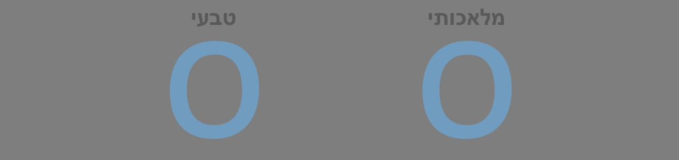
מתן תגובה באמצעות המקלדת
על מנת לבחור את התשובה השמאלית לחץ על "F",
על מנת לבחור את התשובה הימנית לחץ על "J".
תשובה 1 תשובה 2

Slide 33
מתן תגובה באמצעות מגע
על מנת לבחור תשובה, גע עם האצבע המורה בעיגול שמתחתיה.
תשובה 1 תשובה 2

Slide 34
סיימתם את החלק הראשון של הניסוי
קרא/י לנסיין על מנת להמשיך לחלק השני.

Slide 35
זמני תגובה:
(להמשך לחצו "רווח")
זזת מאוחר | זזת מוקדם | זזת לאט
התחלת לזוז מאוחר מדי | התחלת לזוז מוקדם מדי | התחלת לזוז בזמן, אך התנועה למסך הייתה איטית מדי

